Slide 1
HASTA BAŞI MONİTÖR CİHAZI
BMET 306

Slide 2
Kullanım amacı
Hasta bakım ve takibinden devamlı EKG, kalp atımı, oksijen saturasyonu, basınç, ısı gibi parametreleri izlemenin önemli olduğu pek çok klinik durum vardır.
Anestetik ilaçların verilmesi sırasında EKG’nin devamlı izlenmesiyle operasyon masasındaki hastanın durumu hakkında bilgi sahibi olunur.
EKG ve kalp atımının miyokard enfaktüsü geçirmiş hastada sürekli izlenmesi ile başlangıç krizini izleyen günlerde yaşamı tehdit edebilecek aritmiler erken fark edilerek ölüme yol açabilecek durumların önüne geçilebilir.

Slide 3
Kullanım Amacı
Doğum sırasında da fetal kalp atımlarının devamlı izlenmesi ve fetaldisterisinin erken dönemde fark edilmesi mümkün olur.
Monitör sistemleri, toplu medikal işlemlerinde, toplu cerrahi işlemlerinde, operasyon odalarında, yoğun bakımlarda, pediatrik toplum işlemlerinde, solunum toplu işlemlerinde, özel işlem odalarında, kalp toplu işlemlerinde, rehabilitasyon merkezlerinde, doğum merkezlerinde, atletik yükleme testlerinde kullanılmaktadır.

Slide 4
Kullanım Amacı
Hasta başı monitörleri; çeşitli sistemlerle birleştirilerek bir gözetmen tarafından rahatça izlenebilmesi için merkezî monitör sistemlerine bağlanır.
Eğer hastalardan birinin parametre değerleri normalin dışına çıkarsa bu sistemler alarm vererek gözetmeni uyarırlar.
Bu sistemlerle içinde yer alan transmitter denilen insan vücudunda taşınabilen vericileri de anlatılabilir.
Bunlar disposable elektrotlarla vücuttan algılanan işaretlerin transmitter aracılığıyla telemetrik sistemlerine iletilmektedir.

Slide 5
Kullanım Amacı
Hasta başı monitör verileri hastane bilgi sistemine kaydedilir ve özel bir yazılım ile hepsi bir arada değerlendirilerek en doğru teşhis ve tedavi sağlanır.
Hastanenin tüm bölümlerinde kullanılan hasta başı monitörlerinin hastane bilgi sistemi ile entegre olması da uygulanmaya başlanmıştır.
Bu sayede hastaların, hastanenin ve dünyanın herhangi bir noktasından eş zamanlı takibinin yapılması ve izlenmesi mümkün oluyor.

Slide 6
Çalışma mantığı
Kalbin deri yüzeyinde oluşturduğu voltaj değerlerini ölçüp hastanın dolaşım ve solunum sistemindeki her türlü gelişmeyi grafiksel ve sayısal olarak gösteren bir cihazdır.
Elektrotlar hastanın pektoralindeki (göğüs) belli bölgelere takılırlar ve hastanın EKG’sinin (Elektrokardiyogram) monitöre ulaşmasını sağlar.
Ayrıca cihazın içinde bulunan kompresör NIBP ucuna takılan normal tansiyon aleti ile yapılan işlemleri gerçekleştirir.
NIBP ucu sayesinde hastanın tansiyonu, nabzı, kanındaki oksijen satürasyonu, solunum düzeyi ekrana yansır.

Slide 7
Çalışma mantığı
Hasta başı monitörün avantajları: Asistol (düz çizgi), ventriküler fibrilasyon, bradikardi ve taşikardi durumlarında kullanıcı uyarılabilir.
Ölçülebilen tüm parametreler için alçak /yüksek basınç alarmları vardır.
Sesli ve görüntülü alarmı vardır.
Defibrilatör ve koterle beraber kullanılabilir.
Merkezi monitör sistemleri sayesinde onlarca hastabası monitör bir merkezden kontrol edilebilir.
Hasta başı monitörün tek dezavantajı hastanın herhangi bir yalıtım hatası durumunda korunmak amacıyla metal yatakta yatırılamaz olmasıdır.

Slide 8
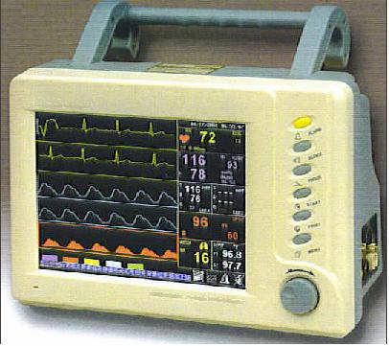
Hasta Başı Monitör

Slide 9
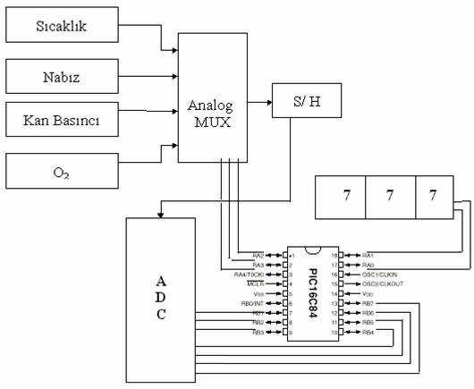
Hastı Başı Monitör Blok Diyagramı

Slide 10
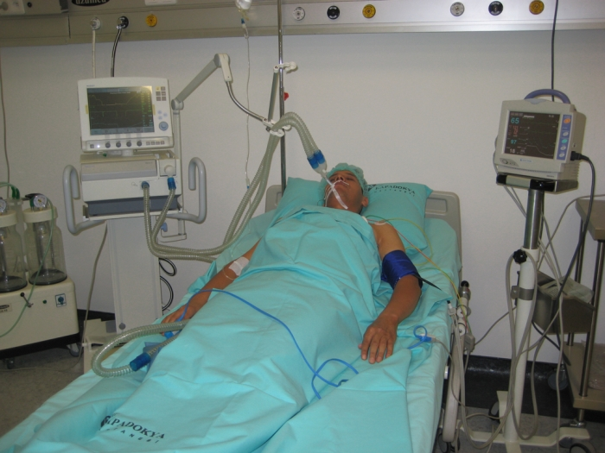
Yoğun Bakım

Slide 11
Teknik Özellikleri
Renkli hasta başı monitör aşağıdaki teknik şartları taşımalıdır.
Renkli hasta başı monitörü, en az 640*480 çözünürlükte renkli TFT ekrandan oluşmalı ve mikro bilgisayar denetimli olmalıdır.
Monitör aynı anda en az 6 dalga formunu ve ölçülen tüm hasta parametrelerini görüntüleyebilmelidir. Dalga formları istenen renkte seçilebilmelidir.
Monitör 220V/50Hz şehir şebeke cereyanı ile çalışmalıdır. Ayrıca cihazı çalıştırabilecek dahili veya harici bataryası bulunmalıdır.
Cihazda harici VGA çıkışı olmalıdır.

Slide 12
Teknik Özellikleri
Monitörler istenildiğinde merkezî sisteme kablosuz bağlanabilmelidir.
Cihaz EKG/Solunum, iki kanal ısı, NIBP (Non İnvazive Kan Basıncı), oksijen saturasyonu, iki kanal IBP (İnvazive Kan Basıncı) ölçümlerini yapabilmelidir.
Hasta başında, transport olarak, ameliyathane ve yoğun bakıma yönelik olarak çok amaçlı kullanılabilir. Kolay taşınabilir ve hafif olmalıdır.
Monitörün ekranı istendiğinde büyük rakamlar halinde görüntülenebilmelidir.
Monitör uluslararası standartlara uygun üretilmiş olmalı ve belgelenmelidir.

Slide 13
Hasta Başı Monitörün Aparatları
Hasta başı monitörde kullanılan EKG elektrotları çok çeşitlidir. Genellikle vücut yüzeyinde kullanılan metal tabaka şeklindeki elektrotlardır.
Bunlara örnekler aşağıdaki şekillerde görülmektedir. Bunların bir kısmı vücuda iletkenliği artırıcı bir jel sürülerek kullanılır.
Bir kısmı kendiliğinden jelli ve bir defalık kullanım içindir. Elektrotların temiz, kablolarının sağlam olması iyi kayıt yapabilmenin en önemli koşullarından biridir.
Hastanelerdeki hasta başı monitörde kullanılan EKG elektrotlarında en sık karşılaşılansorunlar, kablolar ve elektrotlarla ilgili sorunlardır.

Slide 14
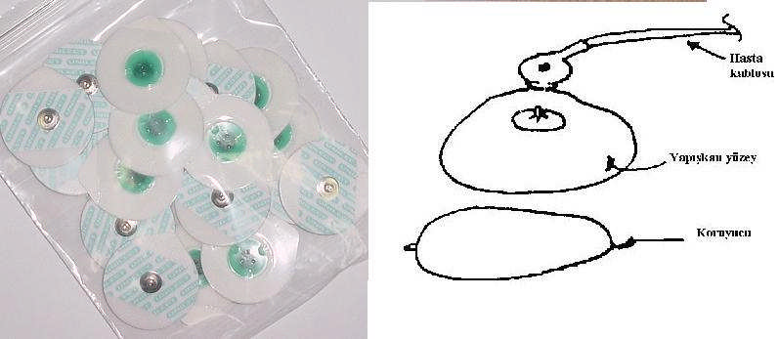
Hasta başı monitor ile kullanılan EKG kendiliğinden yapışan elektrot (Bir defa kullanılır)

Slide 15
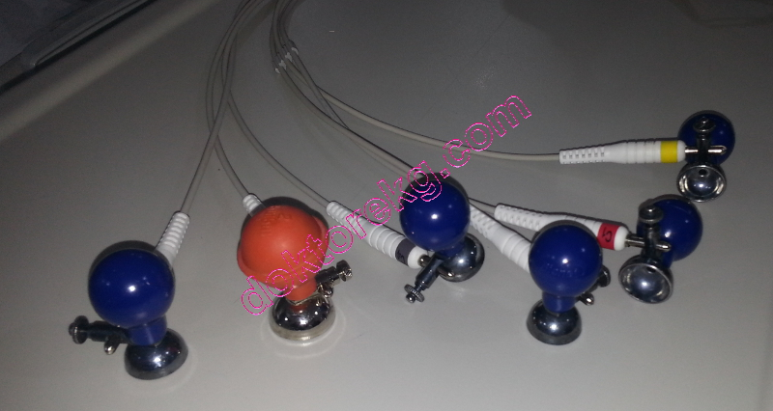
Hasta başı monitor ile kullanılan EKG emmeli elektrot

Slide 16
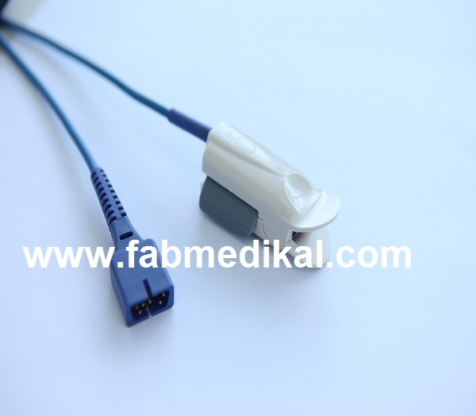
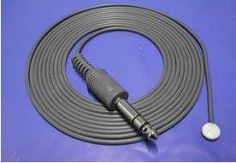
Hasta başı monitor ile kullanılan SPO2 probu ve ısı probu

Slide 17
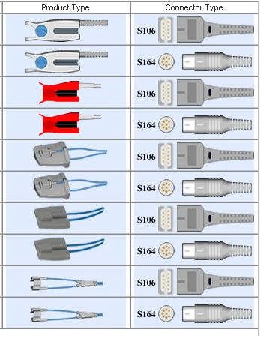
Hasta başı monitör ile kullanılan değişik konnektör yapıları

Slide 18
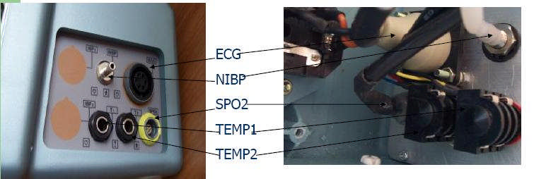
Hasta başı monitörün aparat bağlantı noktaları

Slide 19
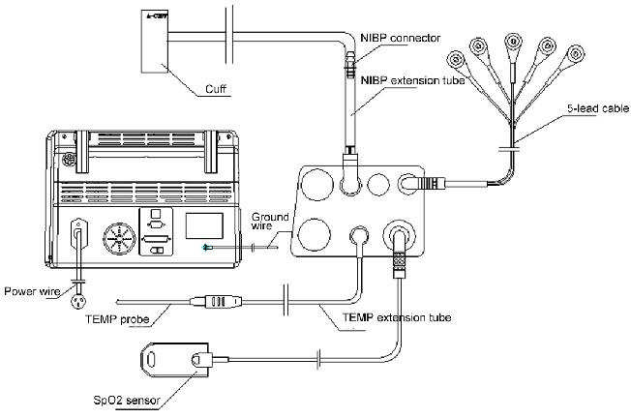
Hasta başı monitör bağlantı yapısı

Slide 20
Fiziki Ortamın Hasta Başı Monitör Cihazlarına Etkisi
Hasta başı monitörün kullanılacağı yer monitörün düşmemesi için düz ve stabil bir zemin olması gerekir.
Monitörü çalışması esnasında dolap, duvar girintisi ya da benzeri bir muhafazanın içine konmaması gerekmektedir.
Hasta başı monitörleri konversiyonel yöntemiyle (fansız olarak) soğutulmaktadır ve ısının atılabilmesi için yeterli miktarda hava sirkülasyonuna ihtiyaç vardır.

Slide 21
Fiziki Ortamın Hasta Başı Monitör Cihazlarına Etkisi
Hasta Başı monitörün MRI (Manyetik Rezonans Görüntüleme), uçak, ambulans, ev ve yüksek basınç kompartımanlarında kullanılmaması gerekir.
Hasta başı monitörü hava, oksijen ve nitröz oksit içeren yanıcı/parlayıcı anestetik karışımların bulunduğu ortamda kullanılmaz.
Hasta başı monitörü çalışması esnasında etkileyebilecek mikrodalga ve benzeri yüksek frekans emisyonlu cihazların yakınında kullanılmaz.

Slide 22
Hasta Başı Monitörün Yerleşim ve Montajı
Hasta başı monitörü hava, oksijen ve nitröz oksit içeren yanıcı/parlayıcı anestetik karışımların bulunduğu ortamda kullanılmamalıdır.
Hasta başı monitör ve bağlantılı cihazları sadece elektrik tesisatı bölgesel elektrik kurallarına göre yapılmış olan klinik ortamlarda kullanılmalıdır.
Hasta başı monitörün elektrik bağlantısı CPS veya IDS bütünüyle test edilmiş, hastane tipi topraklı prizlere bağlanmalıdır.

Slide 23
Hasta Başı Monitörün Yerleşim ve Montajı
Tüm çevrebirimler ve monitöre bağlantıları IEC 60601 gerekliliklerine uyumlu olmalıdır.
Hasta başı monitörde elektrik şoku tehlikesinden korunmak için cihaz çalışma halindeyken veya adaptör vasıtasıyla elektrik prizine bağlıyken cihazın kapağı asla açılmamalıdır.

